Slide 1



图形几何工作坊

Slide 2
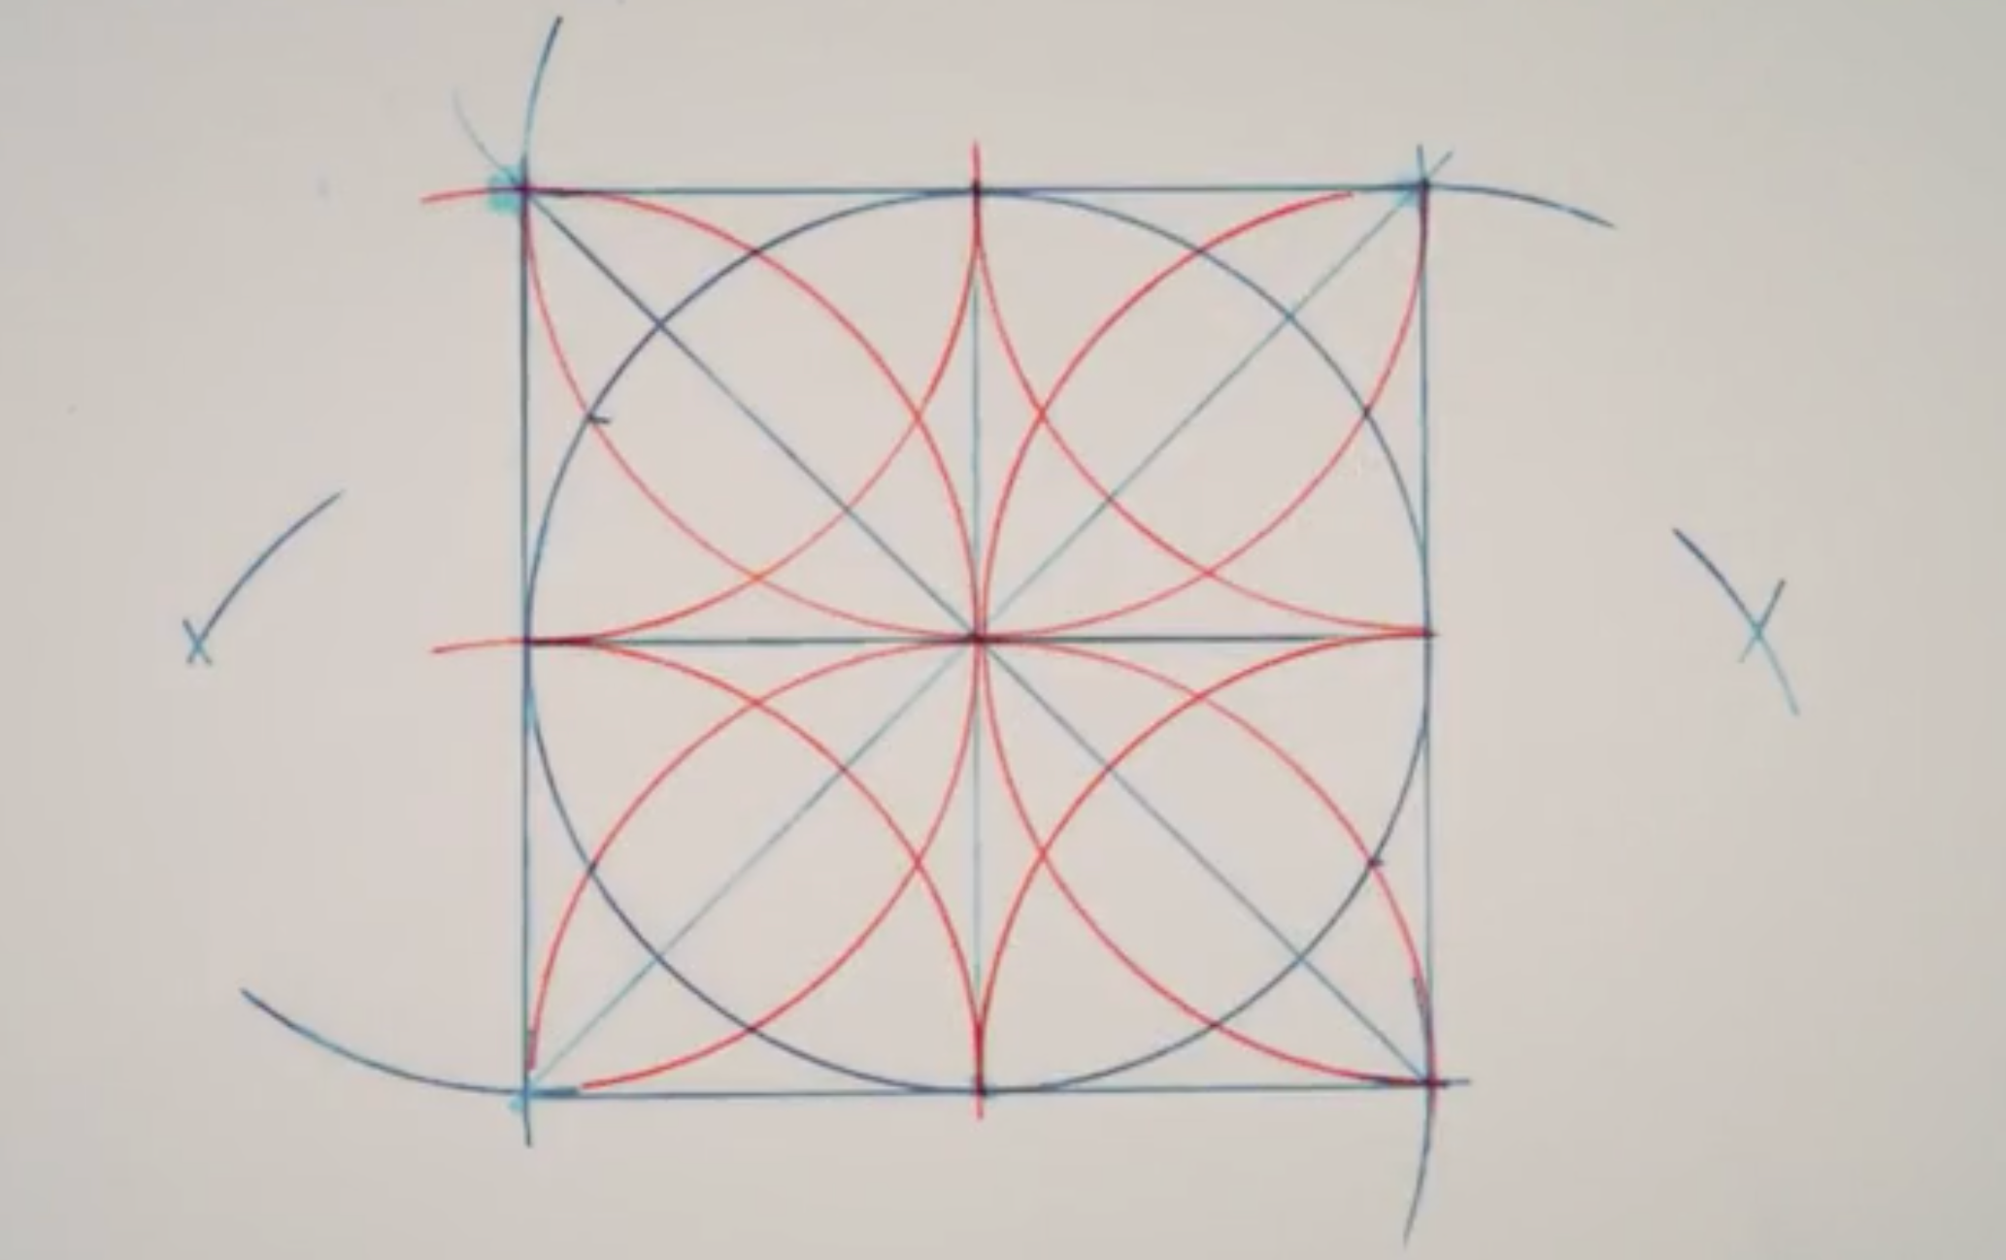

拼贴艺术
观看视频，了解使用重复图形组成的图案。
Notes:
视频地址：https://www.bilibili.com/video/BV11J411R7zG

Slide 3
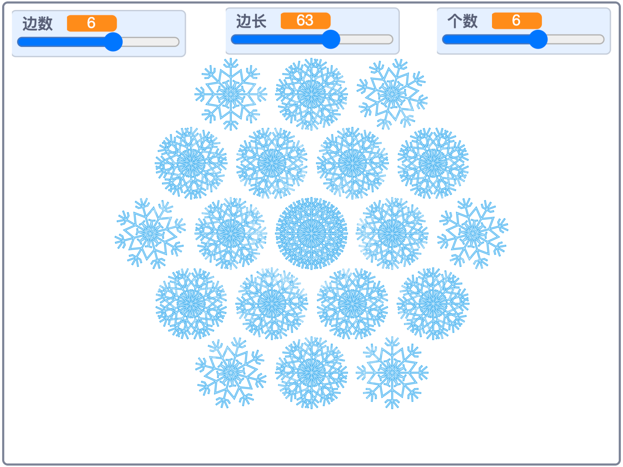
项目体验
观察多边形边数、边长、个数改变对图案有什么影响。
Notes:
项目地址：https://create.codelab.club/projects/8162/

Slide 4

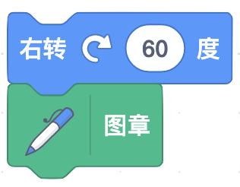
绘制花朵
改编图形几何模版项目，使用图章和旋转积木，可以将花瓣组合成花朵。你可以设计不同形状的花瓣。
Notes:
除了使用图章，还可以使用其他方式组合成花朵吗？克隆，克隆生成的图案比图章清晰

Slide 5
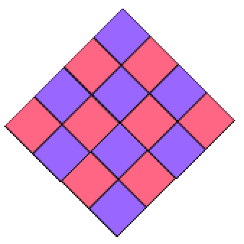
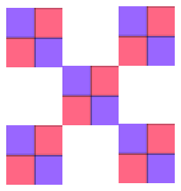
组合图形
继续使用图章，设计组合的图形。

Slide 6
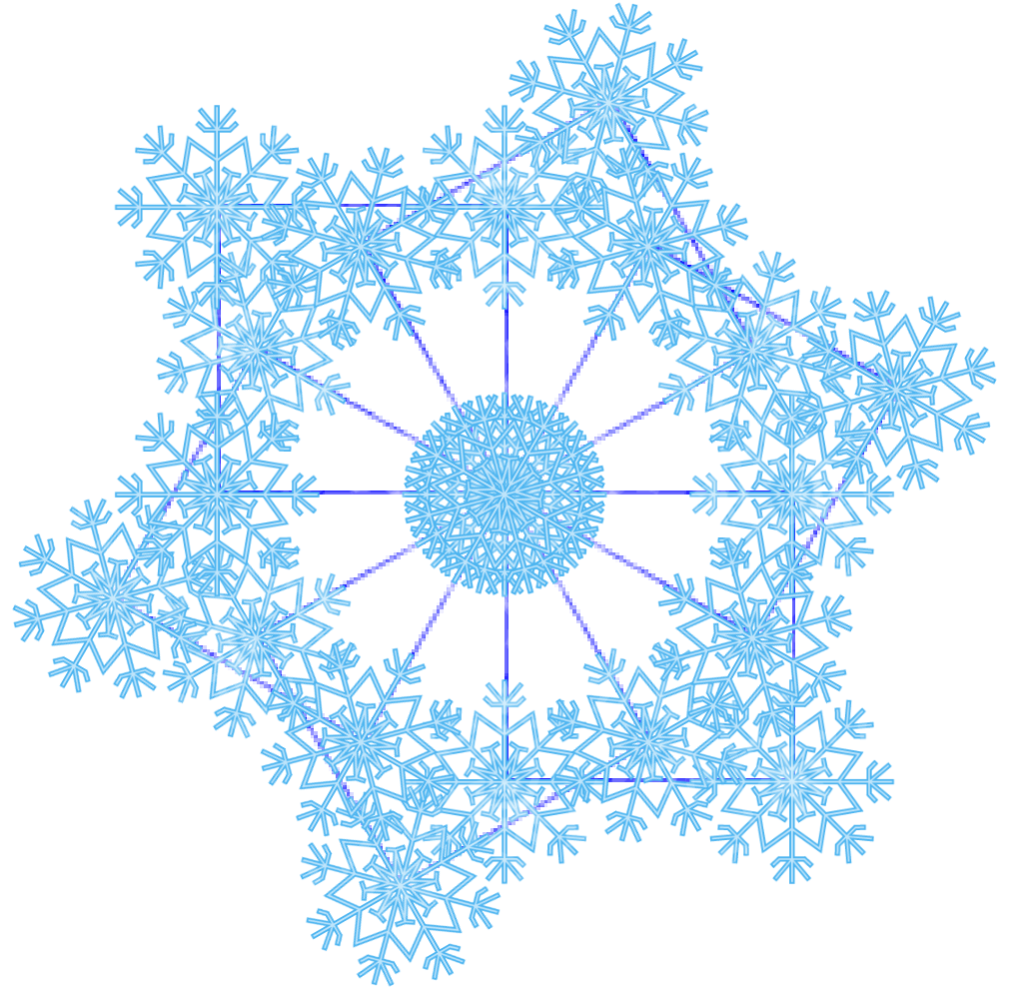
组合图形
回顾之前绘制多边形的过程，使用类似的方式组合图形。
Notes:
画一条边，使用一个图章

Slide 7
点评小组
两人一组，体验同伴的作品，并给出你的反馈：
1. 做得好的地方是什么？
2. 可以改进的地方是什么？

Slide 8
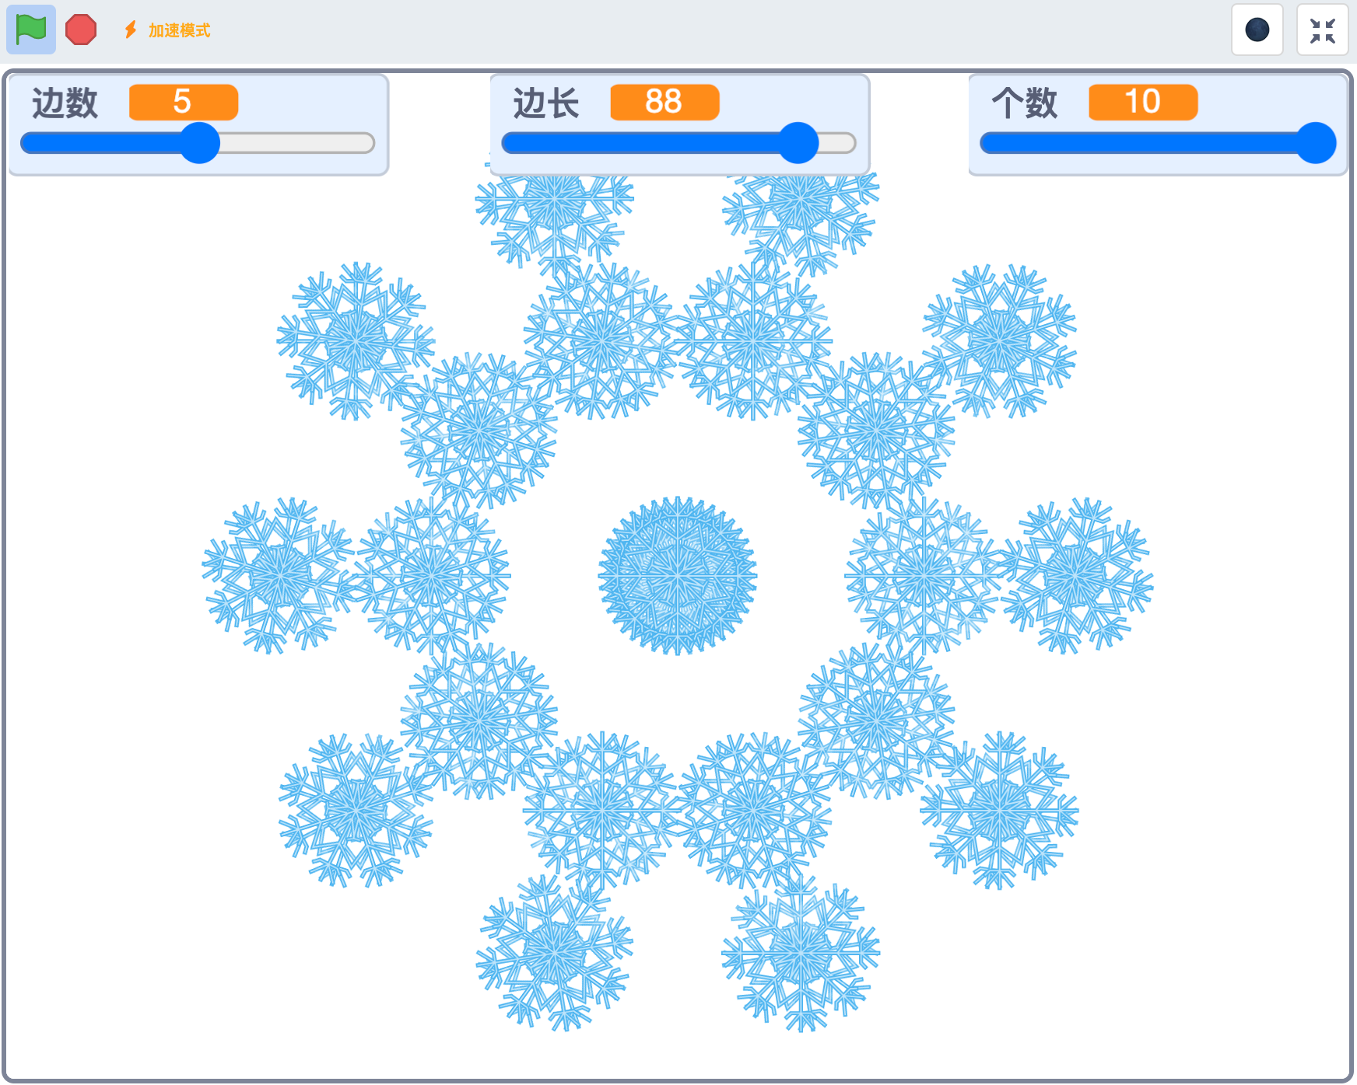
作品拓展
根据同伴反馈继续拓展作品，试一试加速模式，编程实现调整边数、边长、个数图形会实时变化的效果，甚至让图案变化颜色。

Slide 9
作品展示
向大家介绍你的作品，并让同伴体验，可以从以下三个方面进行介绍：
1. 作品是什么？
2. 如何制作的？
3. 大家有什么问题或建议？

Slide 10
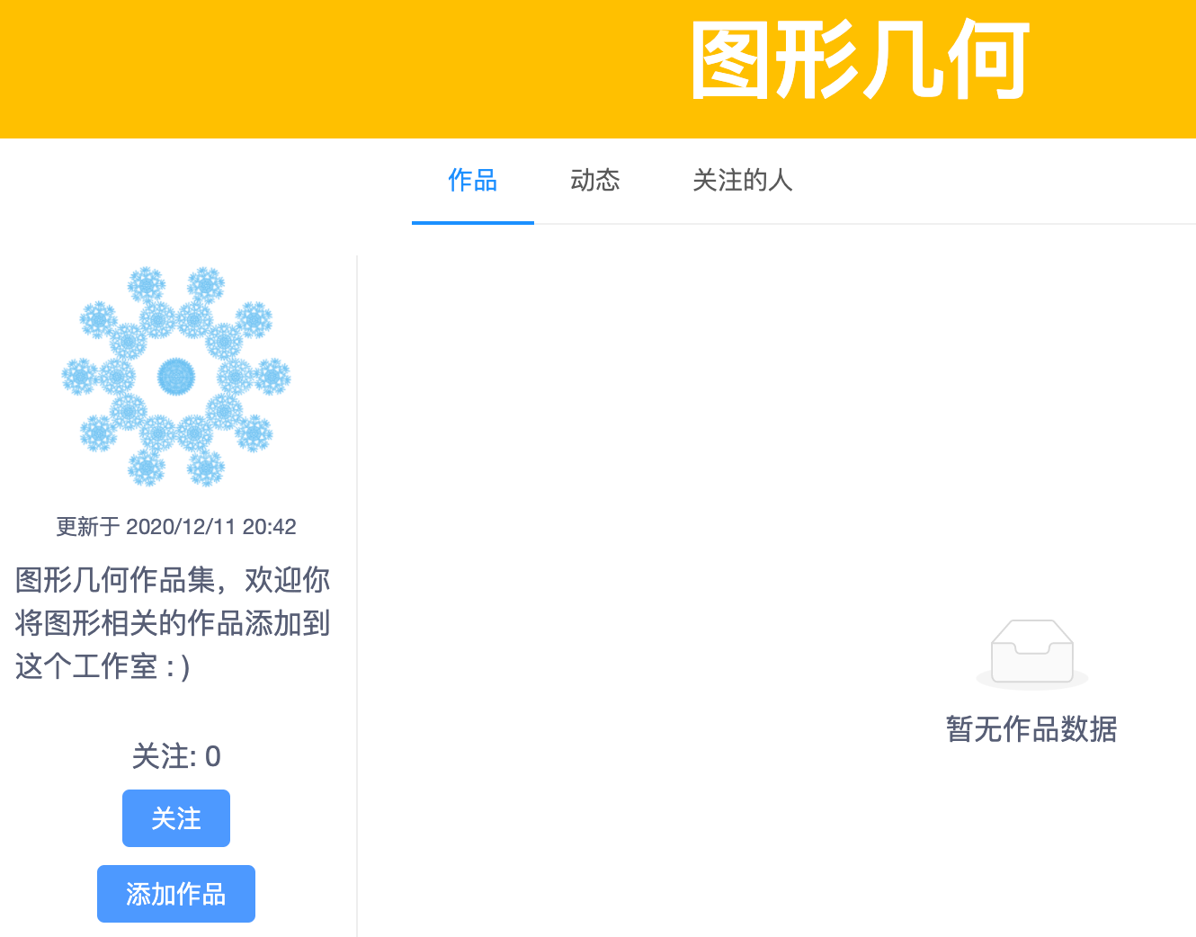
作品工作室
将你的作品添加到“图形几何”工作室，并体验工作室中的作品。
Notes:
工作室地址：https://create.codelab.club/studios/372/

Slide 11
课堂总结
回顾今天的学习过程，回答这两个问题：
1. 今天你学到了什么？
2. 创作过程中你遇到的主要问题是什么？你是如何解决的？

